Slide 1
二、波动理论所遇到的困难
实验规律：
1.饱和电流
2.截止电压
3.红限频率
4.瞬时效应
经典电磁理论：
光波的强度(能量) 越大，电子吸收的能量越多，越能够达到阳极。截至电压应与光强有关。
要打出电子只需克服逸出功。光波的能量分布在波面上，阴极里的电子积累能量克服逸出功需要一段时间，光电效应不可能瞬时发生！

Slide 2
三、爱因斯坦的光量子论
普朗克假设只涉及发射或吸收,未涉及电磁辐射在空间的传播。是不协调的。
1.爱因斯坦光量子假设（1905年）
• 电磁辐射由以光速运动的、局限于空间某一小范围的光量子（光子）组成，频率为ν 的光的一个光子的能量为
ε = hν
• 光量子具有“整体性”
光的发射、传播、吸收都是量子化的

Slide 3
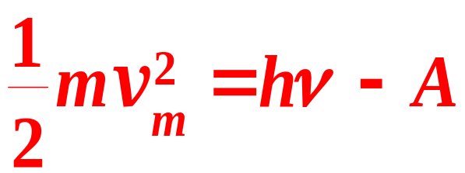
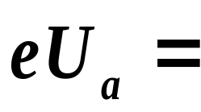
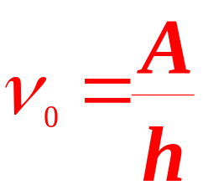
2. 对光电效应的解释
一个光子将全部能量交给一个电子
电子用此克服金属对它的束缚 从金属中逸出
爱因斯坦光电效应方程
A：逸出功
截止电压或光电子的最大初动能与频率成正比
当 ν ＜ A / h 时 不发生光电效应
红限频率

Slide 4
一束光就是一束以速率c 运动的光子流。单位时间打到单位面积上的粒子总能量即光强
I = N hν
N 粒子流密度
I ↑ → 光子数N ↑ → 打出光电子多 → i_{m} ↑
在确定的光强下 I = N hν
能够打出的最大电子数就是 N → 饱和电流
光子打出光电子是瞬时发生的，一次吸收
光量子假设解释了光电效应的全部实验规律！

Slide 5
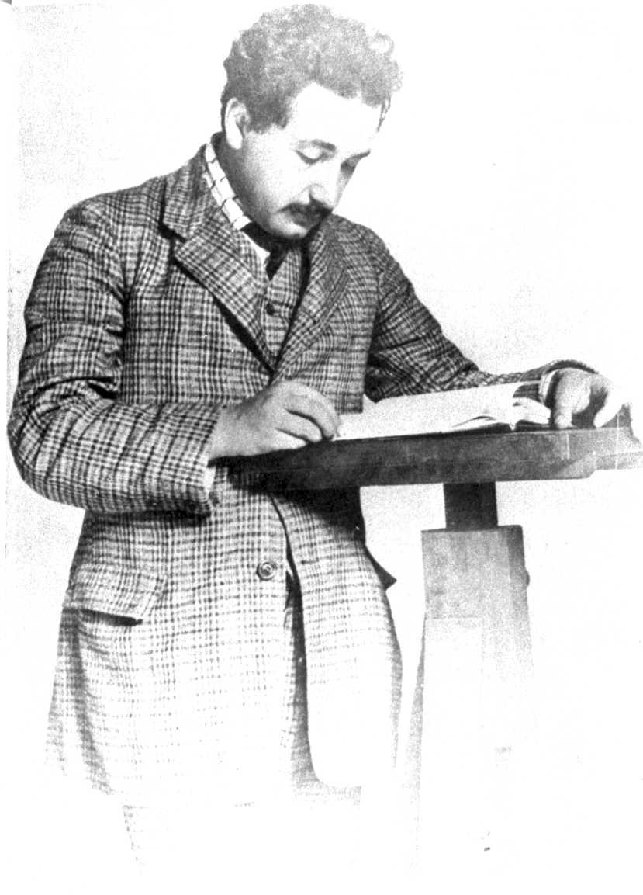

1916年密立根（R.A.Milikan）做了精确的光电效应
实验，进一步证实了爱因斯坦的光子理论。
1868 — 1953
1879 — 1955
密立根由于研究基本电荷和光电效应，特别是通过著名的油滴实验，证明电荷有最小单位，获得1923年诺贝尔物理学奖
爱因斯坦由于对光电效应的理论解释和对理论物理学的贡献， 获得1921年诺贝尔物理学奖

Slide 6
利用光电效应可以制成光电管、光电二极管、光电倍增管、光电摄像管、光敏电阻、光电池等光电元器件，它们广泛应用于自动控制和电影、电视及其它等领域。

Slide 7
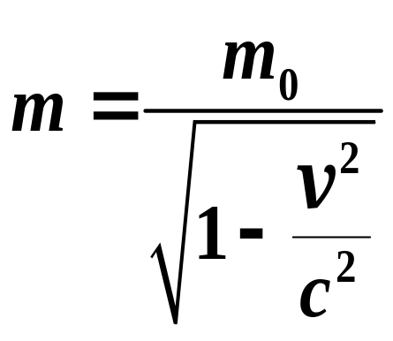
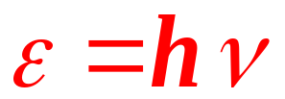
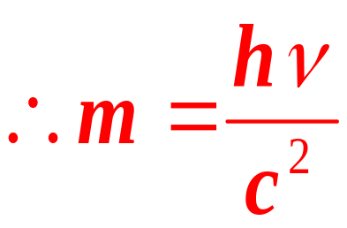
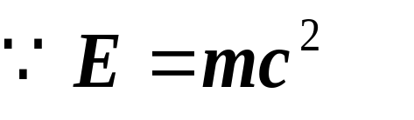
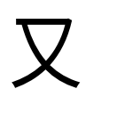
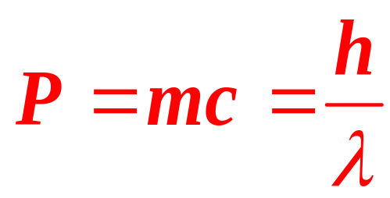
四、光子的性质
能量
质量
有限确定值
v = c
则 光子的静止质量 m₀ = 0
动量

Slide 8
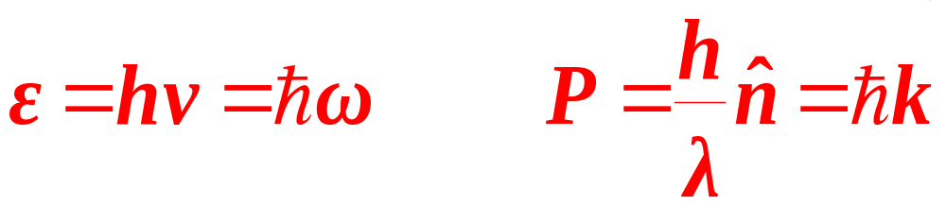
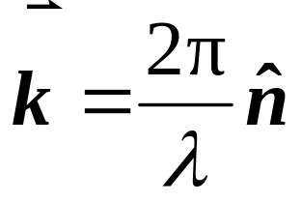
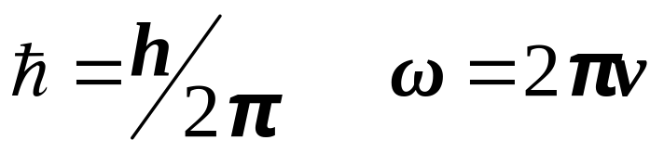
五、光的波粒二象性
1. 近代认为光具有波粒二象性
一些情况下 突出显示波动性
一些情况下 突出显示粒子性
2. 基本关系式
粒子性：能量ε 动量P 数量N
波动性：波长λ 频率ν 振幅E₀
式中
波矢量

Slide 9
3. 波动性和粒子性的统一
光作为电磁波是弥散在空间
而连续的
光作为粒子在空间中是集中
而分立的
怎样统一 ?
波动性:某处明亮则某处光强大 即 I 大
粒子性:某处明亮则某处光子多 即N大
光子数 N ∝ I ∝ E₀²

Slide 10
光子数 N ∝ I ∝ E₀²
光子在某处出现的概率由光在该处的强度决定
单缝衍射
I 大 光子出现概率大
I 小 光子出现概率小
光子在某处出现的概率和该处光振幅的平方成正比
统一于概率波理论

Slide 11
§3 康普顿效应
1922-23年 康普顿研究了X射线在石墨上的散射
X 射线管
晶体
光阑
散射波长λ
λ₀
ϕ
探
测
器
石墨体
(散射物质)
X 射线谱仪
康普顿散射

Slide 12



.
一、实验
规律
.
散射曲线的特点：
ϕ
O
.
=0
.
.
.
1. 除原波长 λ₀外出现了移向长波方面的新的散射波长λ
.
.
.
.
.
.
.
.
.
在散射线中有比入射波长更长的射线λ > λ ₀
称为康普顿散射
.
.
.
.
.
.
ϕ
O
.
.
=45
.
.
.
.
.
.
.
.
2. 新波长λ 随散射角的增大而增大
.
.
.
.
.
.
.
ϕ
O
.
.
=90
.
.
.
.
.
.
.
3. 当散射角增大时原波长的谱线强度降低，而新波长的谱线强度升高
.
.
.
.
.
.
.
.
.
.
.
.
ϕ
.
O
.
.
=135
.
.
.
.
.
.
.
.
.
.
.
.
.
.
.
.
.
.
.
.
.
.
.
.
.
0.700
0.750
λ
o
波长
（A）

Slide 13
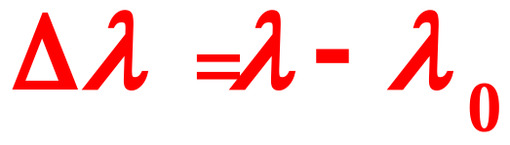
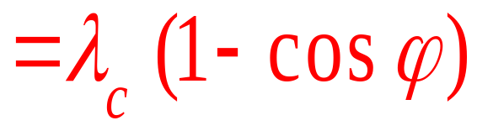
波长的偏移只与散射角ϕ 有关，实验规律是：
λ_{c} = 0.0241Å=2.41×10⁻³nm（实验值）
称为电子的Compton波长
只有当入射波长λ₀与λ_{c}可比拟时 康普顿效应才显著 因此要用X射线才能观察到

Slide 14
经典理论又一次遇到困难
经典散射理论：
当波长λ₀的射线入射后 使电偶极子受迫振动
发出散射波的波长在各方均是λ₀
康普顿采用了爱因斯坦的光量子假说
成功地解释了实验现象
进一步证明了光量子假说的正确性

Slide 15
二、Compton 的解释
1. 物理图像
单个光子与单个电子发生弹性碰撞
设入射光子能量为 hν₀
散射光子能量为hν
被碰电子可以看作是自由电子 碰前静止
自由
静止
电子功函数 量级几个 eV
电子热运动平均能量 量级10⁻² eV
与光子能量10 KeV 相比 都很小

Slide 16
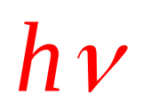
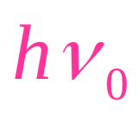
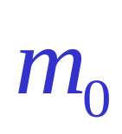
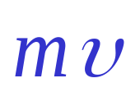
碰撞前
碰撞后
y
y
散射光子
入射光子
e
x
x
电子静止
反冲电子

Slide 17
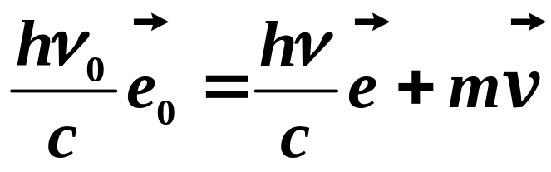
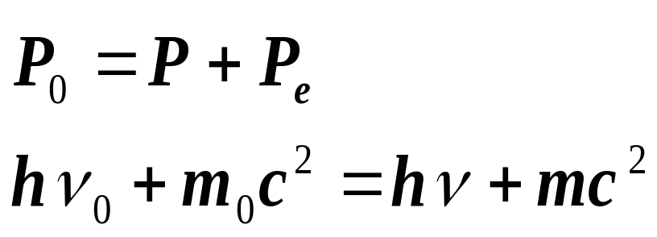



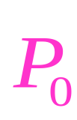
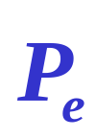

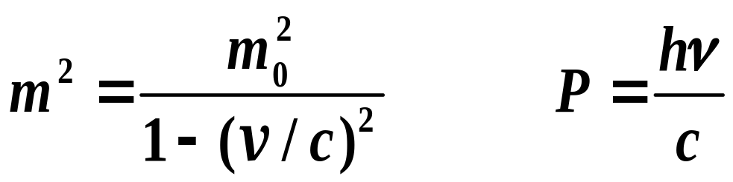
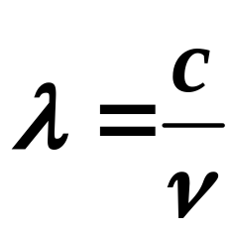
2. Compton 散射公式
康普顿假设: 完全弹性碰撞
遵守动量守恒定律和能量守恒定律：
散射光子
利用相对论质—速关系和能量与动量关系
反冲电子
得出结果

Slide 18
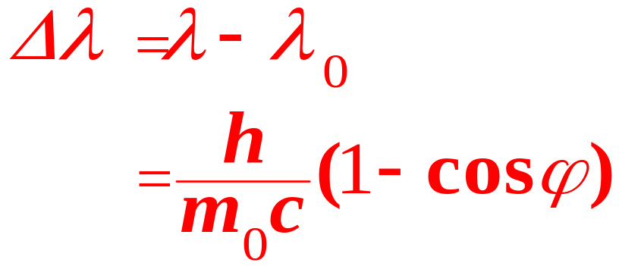
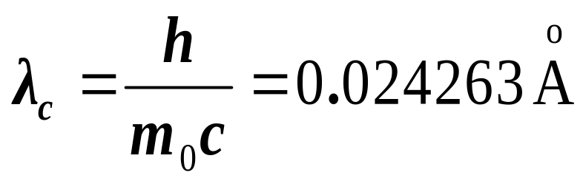
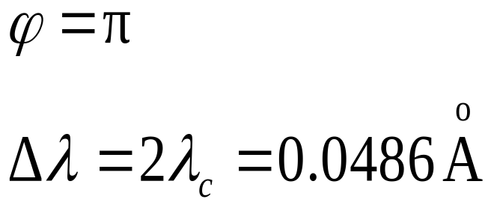
散射光子
反冲电子
电子的Compton波长
实验值
λ_{c} = 0.0241Å
=2.41×10⁻³nm
波长改变最大

Slide 19
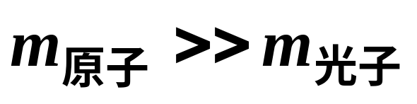
为什么康普顿散射中还有原波长λ₀ 呢？
这是因为光子还可与石墨中被原子核束缚
得很紧的电子发生碰撞。
内层电子束缚能10³~10⁴eV，不能视为自由，
而应视为与原子是一个整体。
所以这相当于
光子和整个原子碰撞。
∵
∴ 在弹性碰撞中，入射光子几乎不损失能量，
即 散射光子波长不变，散射线中还有与原波长
相同的射线。这种波长不变的散射叫瑞利散射
原子序数愈大的散射体原波长的成分愈多。

Slide 20
3.康普顿散射实验的意义
◇支持了“光量子”概念 进一步证实了
ε = hν
◇首次在实验上证实了爱因斯坦提出的“光量子具有动量”的假设
P = E/c = hν/c = h/λ
◇证实了在微观领域的单个碰撞事件中
动量守恒和能量守恒定律仍然成立
康普顿获得1927年诺贝尔物理学奖

Slide 21
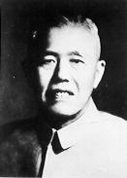
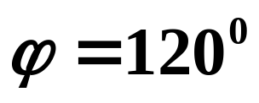
三、吴有训对研究康普顿效应的贡献
1923年 参加了发现康普顿效应的工作
1925—1926年 吴有训用银的X射线 (λ₀ =5.62nm) 为入射线，以15种轻重不同的元素为散射物质，在同一散射角( )测量各种波长的散射光
强度，做了大量X 射线散射实验。
吴有训
1897—1977
物理学家、教育家、中国科学院副院长，1928年被叶企孙聘为清华大学物理系教授，曾任清华大学物理系主任、理学院院长。
对证实康普顿效应作出了重要贡献。

Slide 22
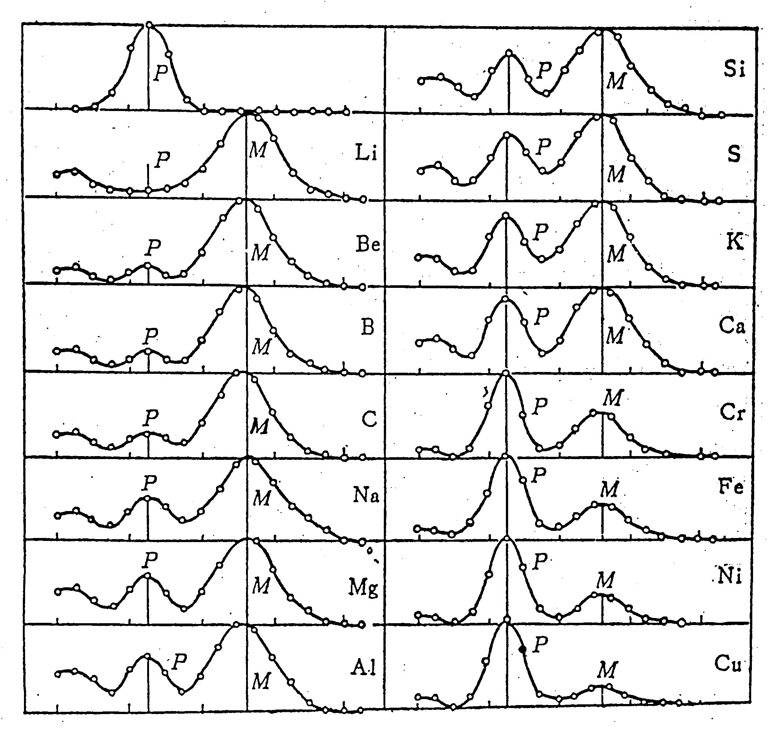
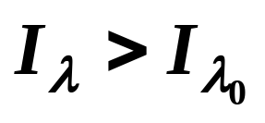
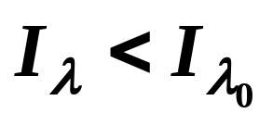
吴有训的康普顿效应散射实验曲线
曲线表明
1. Δλ与散射物质无关 仅与散射角有关
轻元素
重元素
2.

Slide 23
意义:
• 证实了康普顿效应的普遍性
• 证实了两种散射线的产生机制
λ －外层电子(自由电子)散射
λ₀－内层电子(整个原子)散射
在康普顿的一本著作
“X-Rays in theory and experiment”(1935)中
19处引用了吴有训的工作。
书中两图并列作为康普顿效应的证据

Slide 24


光电、康普顿效应作业:
5----19, 21, 41, 42, 43,

